Slide 1


§4.2 方 差
第四章
一 、方差的定义
二、方差的性质
三、随机变量的标准化
四、切比雪夫不等式

Slide 2





例如，某零件的真实长度为a，现用甲、乙两台仪器各测量10次，将测量结果X用坐标上的点表示如图：
测量结果的均值都是 a
甲仪器测量结果
较好
乙仪器测量结果
若让你就上述结果评价一下两台仪器的优劣，你认为哪台仪器好一些呢？
因为乙仪器的测量结果集中在均值附近

Slide 3


又如,甲、乙两门炮同时向一目标射击10发炮弹，其落点距目标的位置如图：
乙炮
甲炮射击结果
乙炮射击结果
你认为哪门炮射击效果好一些呢?
因为乙炮的弹着点较集中在中心附近 .

Slide 4
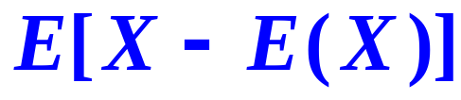
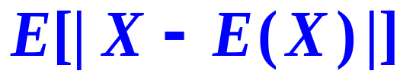
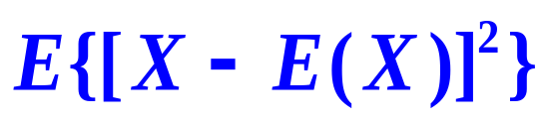

一、方差的概念
在实际问题中常常关心随机变量与均值的偏离程度，
用什么衡量X与E(X )的偏离程度呢?
1、
合理,但是存在正负相消，不可行;
2、
带绝对值的运算，不利于计算;
3、
采用平方是为了保证一切差值
都起正的作用.

Slide 5
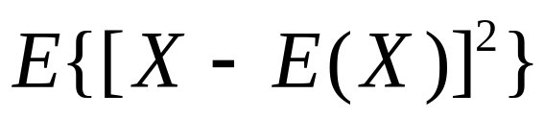
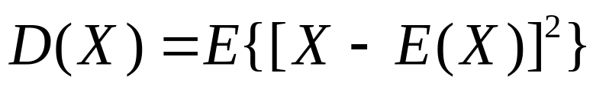
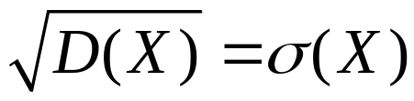
定义 设X 是一个随机变量，若
存在，则称
为X的方差。方
差的算术平方根
称为均方差或标准差。
说明：
(1) 方差刻划了随机变量的取值偏离其数学期
望的离散程度。若X的取值比较集中，则方差较小；
若X的取值比较分散则方差较大。

Slide 6
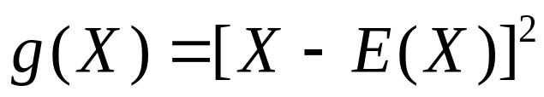
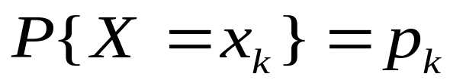
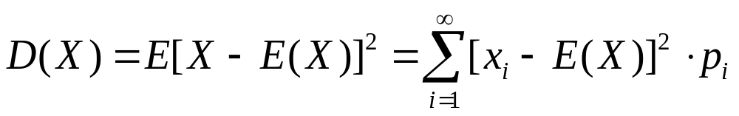

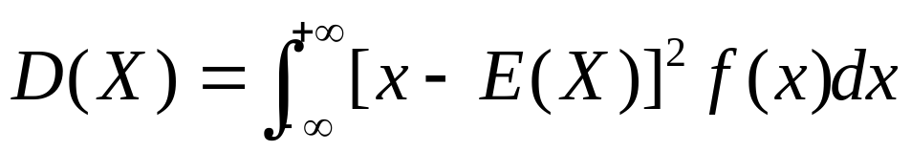
(2)方差是关于随机变量X 的函数
的数学期望。
离散型：已知X 分布律 有
连续型：已知X的概率密度 有

Slide 7




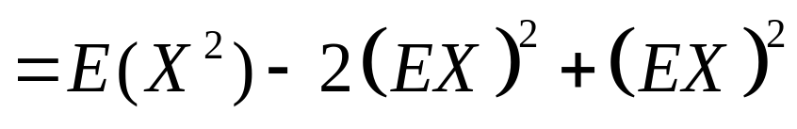
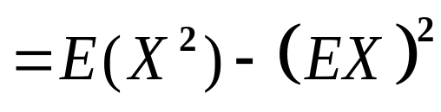
(3) 计算方差的简便公式：
证明：

Slide 8


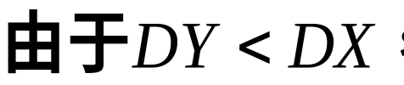
甲、乙两人射击，他们的射击水平由下表给出：
例1
X：甲击中的环数 Y：乙击中的环数
X
8
9
10
Y
8
9
10
P
0.3
0.2
0.5
P
0.2
0.4
0.4
试问那个人的射击水平较高？
解：甲、乙的平均环数均为9.2环，故从平均环数上看，
两人射击水平相当。
再比较两人射击环数的方差：
这表明乙的射击水平比甲更稳定。

Slide 9
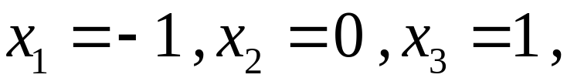











设 X 的所有可能取值为
例2
，求 X 的分布律。
解：设 X 的分布律为
解得

Slide 10
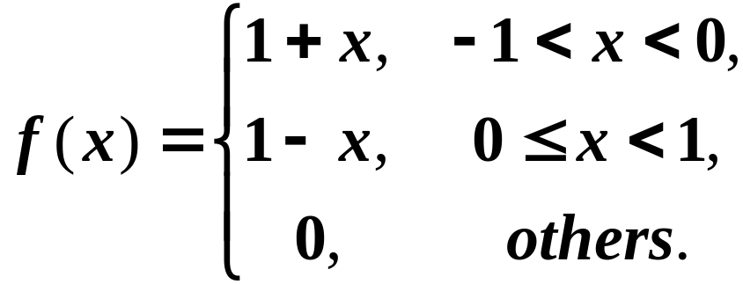
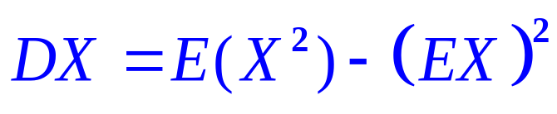
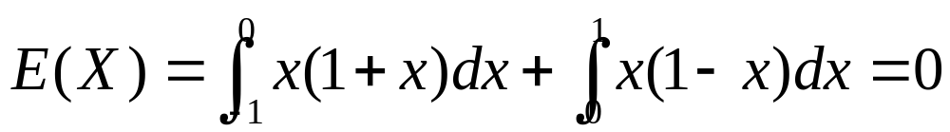
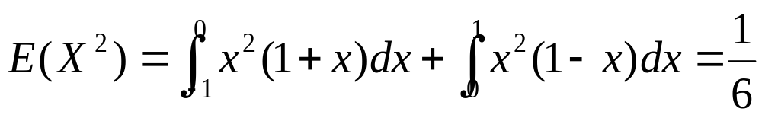
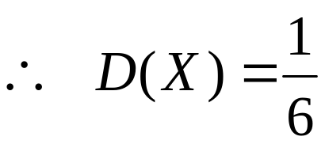
设随机变量X的概率密度为
例3
求D(X)。
解：

Slide 11
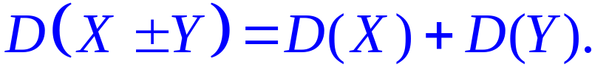
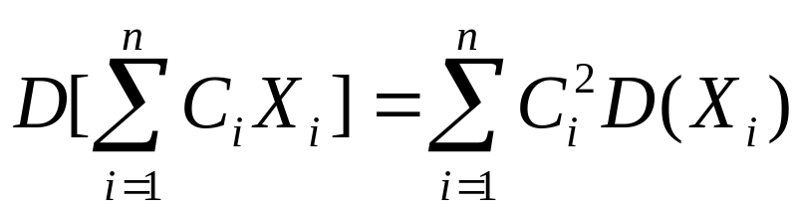

二、方差的性质
1. 设k是常数,则 D(k) =0;
2. 若k是常数,则 D(kX)=k²D(X) ;
3. 若X与Y独立，则
推广：若X₁,X₂,…,X_{n} 相互独立,则
注意与期望的性质区分
4. D(X)=0的充要条件是X以概率1取常数C，即
, 其中，C=E(X).

Slide 12

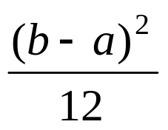
总结：六大常见分布的方差与分布参数的关系
分布符号 | 方差D ( X ) | 分布
b ( 1, p ) | p(1-p) | 0-1分布
b ( n, p ) | n p(1-p) | 二项分布
Π ( λ ) | λ | 泊松分布
 |  | 均匀分布
E (λ) | 1 / λ ² | 指数分布
N (μ ,σ ²) | σ ² | 正态分布
U(a,b)

Slide 13
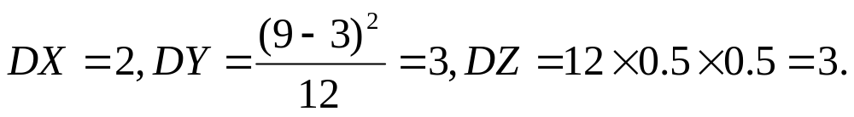




例4
X, Y, Z相互独立，求r.v.
的方差。
解:

Slide 14
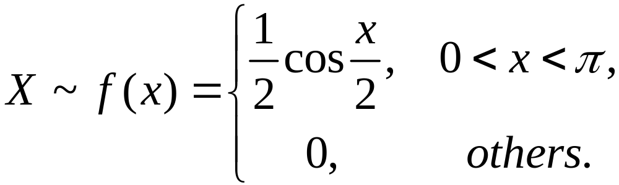




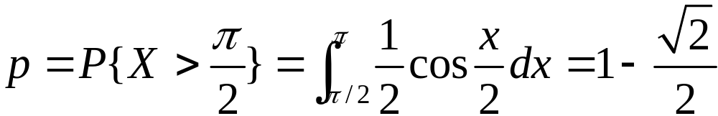
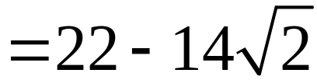
例5
已知
对X独立观察4次，Y表示X的观察值大于
的次数，
求
解: 由题意可知

Slide 15
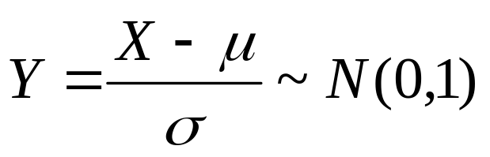
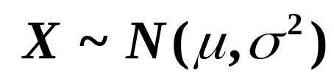

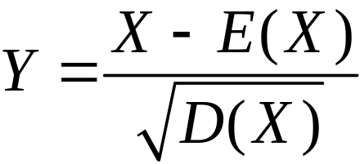

三、随机变量的标准化
设r.v.
则标准化的r.v.
有
若随机变量X 的数学期望和方差都存在，且
定义：
D(X)≠0，构造随机变量
称Y为X的标准化的随机变量，有

Slide 16
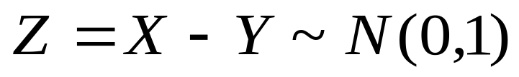
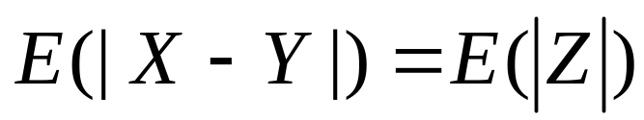
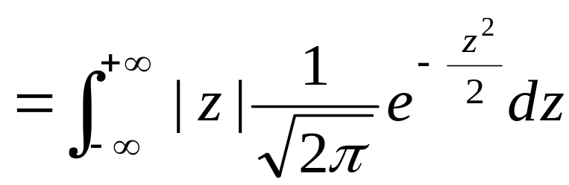
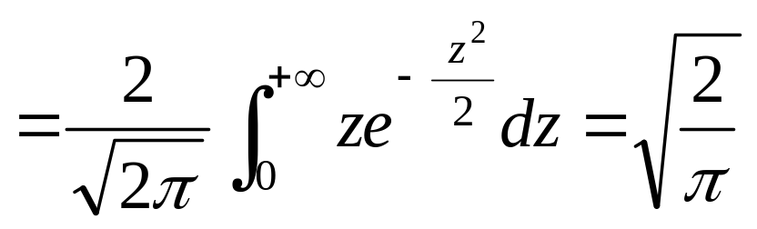
例4
已知X ,Y 相互独立, 且都服从N (0,0.5), 求 E( | X – Y | )，D ( | X – Y | ).
思考
解:
故

Slide 17
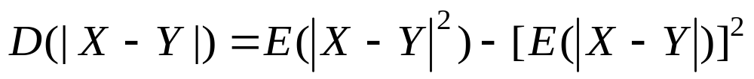
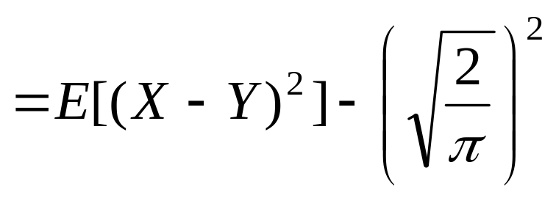
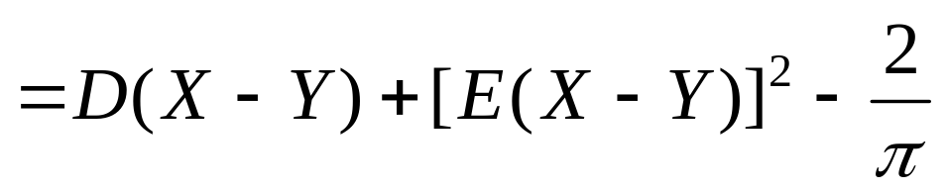
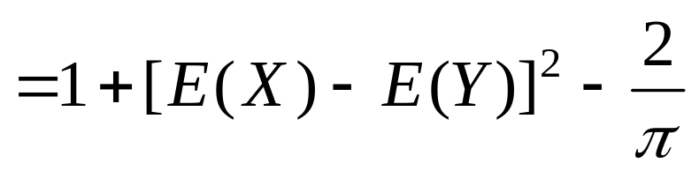
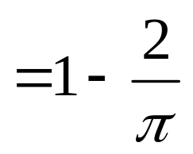

Slide 18

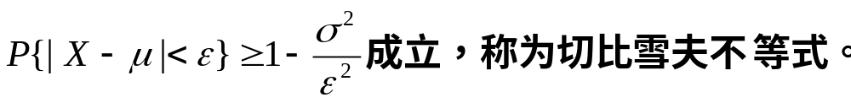
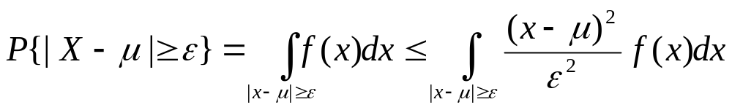
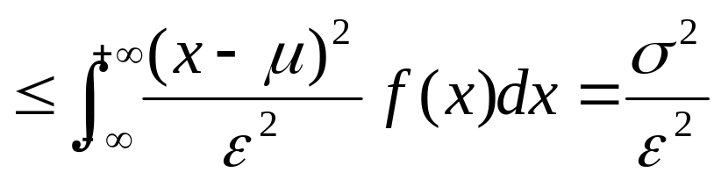
四、切比雪夫不等式
证明: 设X为连续型随机变量，概率密度 f (x)

Slide 19

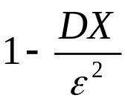

说明：① 切比雪夫不等式描述了期望和方差的关系，
并给出了方差的概率含义，即反映了r.v.取值落在
的概率大小。当DX变小, 变大
即说明了方差反映了r.v.X 取值偏离均值的波动程度.
② 使用注意：分布未知但期望和方差已知，可以用
切比雪夫不等式来估计X落在 的概率。
③ 使用切比雪夫不等式，需计算EX, DX，找到

Slide 20
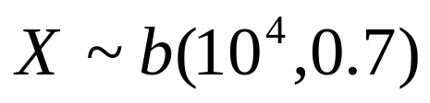
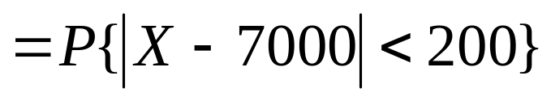
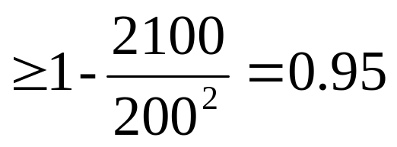

一电网有1万盏路灯，晚上每盏灯开的概率为0.7，
例6
用切比雪夫不等式估计同时开的灯数在6800至7200
之间的概率。
解: 设X 为同时开的灯数，则
从而有
根据切比雪夫不等式得

